Slide 1
1.1 FUNCIÓN DE ANÁLISIS DE PRETURBACIONES DE SISTEMAS DE POTENCIA
El análisis de las perturbaciones de sistemas de potencia se puede resumir sobre la base de las siguientes funciones principales:
La necesidad de ver los datos de falla tan pronto como sea posible después de que ocurra una falla o perturbación, con el fin de restaurar el sistema de forma segura.
La necesidad de diseñar el DFR con un tiempo pre-falla razonable previo (de 5 a 10 ciclos) para capturar las condiciones de inicio incipientes (por ejemplo, desbordamiento del supresor de sobretensiones).
La necesidad de diseñar el DFR con un tiempo post-falla largo, ajustable de 0 a 5, para poder analizar los tiempos de despeje de falla de la protección de respaldo (60 ciclos o más) y oscilaciones limitadas del sistema de potencia (varios segundos) después de la aparición de perturbaciones del sistema.
La necesidad de manipular la base de tiempo de los datos en el registro del DFR para analizar el efecto de las fallas.
La necesidad, finalmente, de manipular los canales de datos del DFR y ver solo los seleccionados.
Idealmente, la función de análisis debe llevarse a cabo para todas las operaciones de relés en un sistema.
De esta manera, los eventos clarificados normalmente pueden conducir a descubrir problemas en los equipos y también se pueden utilizar como ejemplos para la enseñanza del comportamiento y fenómenos del sistema de potencia. A partir de la función de análisis, se pueden preparar informes mensuales de análisis de perturbaciones. Además, se pueden generar otros informes. La función de análisis se centrará principalmente en proporcionar respuestas a las siguientes preguntas básicas:
1.
2.
3.
¿Qué pasó?
¿Por qué sucedió?
¿Qué se va a hacer al respecto?
En esencia, se debe desarrollar un informe de secuencia de eventos, o línea de tiempo. Tradicionalmente, un DFR controla los voltajes y corrientes del sistema de potencia, mientras que un registrador de secuencia de eventos (SER) monitorea las salidas de relé, posiciones de interruptor y seccionadores, alarmas, objetivos de los relés y los canales de comunicación de relés. Un DFR puede integrar ambas funciones monitoreando eventos y magnitudes analógicas. Los siguientes son algunas de las funciones que el análisis de los registros del DFR, junto con los registros SER, pueden proporcionar:
1.
2.
3.
4.
5.
Secuencia de operación Tipos de fallas
Tiempos de despeje Tiempos de recierre Problemas del relé como:
a)
b)
c)
d)
falla de disparo falla de objetivo falla de reseteo despeje con retardo
6.
Problemas de comunicación como:
Operación falsa de esquemas de bloqueo durante huecos de transmisión del portador
Fallas al operar de los esquemas de transferencia de disparo de sobrealcance permisivos durante la pérdida de señal
Problemas con el interruptor como:
7.
a)
b)
c)
d)
e)
Arcos entre contactos Cierre de polos desigual Apertura desigual del polo Re-descarga
Reencendido
8.
9.
Magnitudes de corriente de falla y de tensión para conﬁrmar un modelo de cortocircuito Saturación de TCs

Slide 2
Corriente asimétrica causada por el DC (corriente continua)-offset
Las ubicaciones de fallas, actualmente proporcionados por los relés digitales de distancia, también
pueden ser proporcionados por los DFR cuando se monitorean suficiente cantidad de señales analógicas por línea.
1.2 OBJETIVO DEL ANALISIS DE PERTURBACIONES DE DFR
Los datos obtenidos de los DFR y los relés numéricos se pueden usar para monitorear de manera continua el comportamiento del sistema de relés y ayudar a ajustar los márgenes operativos en dispositivos de protección y control crítico del sistema eléctrico de potencia durante eventos de perturbación del sistema, tales como fallas, oscilaciones de potencia y maniobras. El análisis de los datos puede tener la doble función de explicar las operaciones no deseadas y evaluar el rendimiento del sistema durante la operación correcta.
El objetivo principal de obtener y analizar datos del DFR es con el fin de adaptar las prácticas de operación y protección, así como las estrategias de control para garantizar la seguridad y la confiabilidad del sistema de protección del sistema de potencia. El objetivo secundario es con el propósito de ayudar a aislar problemas y fallas incipientes. Esto requiere una revisión de todos los datos de DFR para cada operación, para detectar y corregir problemas incipientes antes de que se conviertan en un problema grave. Debe existir La capacidad de interrogación remota para el análisis y la manipulación de datos. Los datos se deben ver lo más antes posible después de que ocurra una falla o una perturbación. La base de tiempo de los datos para los registros del DFR debe manipularse para su análisis. Debe existir la capacidad de manipular los canales de datos y ver solo aquellos de importancia. Esto asegurará que otros canales no oculten datos vitales.
Es una buena idea analizar todas las perturbaciones en un sistema, pero esto puede requerir personal adicional que puede no estar disponible dentro del entorno de la empresa. De hecho, se debe tener en cuenta que el conocimiento adquirido al analizar operaciones en forma cotidiana puede ser de mucho valor. A continuación se indican algunos de los beneficios que se pueden obtener del análisis de las perturbaciones del sistema:
Conocimiento del rendimiento del sistema de relés y las entradas, salidas, sistema de comunicación e interruptores asociados.
Cálculos de corriente de tierra media cuadrática (RMS) que confirman el modelo del sistema de potencia.
Desarrollo de estadísticas que resumen una falla
Optimización del rendimiento del sistema de relés mediante la optimización del proceso de diseño a través de la retroalimentación del análisis.
Identificación de los fenómenos de interés del sistema de potencia que se utilizarán como herramientas de enseñanza para ingenieros para mejorar sus antecedentes técnicos básicos.
Revisión de operaciones en otros sistemas que resultan en eliminación exitosa de fallas para revelar fenómenos valiosos del sistema eléctrico de potencia y corrección de errores de diseño y modelado del sistema
1.3 DETERMINACIÓN DE LA SALUD DE EQUIPOS DEL SISTEMA DE POTENCIA A TRAVÉS DEL ANÁLISIS DE PERTURBACIONES DEL SISTEMA
Como se mencionó anteriormente, un análisis de las perturbaciones del sistema puede proporcionar retroalimentación con respecto a la integridad de los equipos del sistema de potencia y los sistemas de protección asociados. Los siguientes son ejemplos de algunos de los resultados del análisis que se pueden usar para evaluar el estado del equipamiento:
1. La detección de corrientes excesivas en banco de capacitores para fallas cercanas requiere la evaluación de las cargas conectadas en el secundario del transformador de corriente (CT) para reducir la sobretensión en los circuitos secundarios del CT.

Slide 3
La detección de corriente de reencendido del interruptor (CB) durante el proceso de interrupción de la corriente de falla requiere la inspección y examen del CB para la realización de posibles pruebas y mantenimiento.
La detección de un cierre o apertura desigual de polos del CB requiere la inspección y examen del CB para la realización de posibles pruebas y mantenimiento.
La desaparición del ﬂujo de corriente de tercer armónico en el neutro del generador requiere una evaluación del neutro del generador ante la posibilidad de que exista o bien neutro abierto o una falla a tierra del estator cerca del neutro.
La determinación de la operación no deseada de relés y el análisis de seguimiento pueden ayudar a detectar aplicaciones incorrectas de ajustes del relé.
La detección y el análisis de seguimiento de la operación no deseada de relés pueden conducir al descubrimiento de ciertas fallas ocultas del relé antes de que la operación no deseada pueda precipitar en un evento grave que pueda afectar al sistema.
La detección de fenómenos de acoplamiento mutuo puede ayudar al cálculo fino del ajuste de las unidades de tierra de relés de distancia.
La detección de cancelación del flujo magnético para las funciones de disparo del CB puede ayudar a identificar criterios de falla que pueden tener un impacto grave en la ocurrencia de futuros despejes de fallas del sistema.
La detección de transitorios excesivos en el transformador de voltaje capacitivo (CVT) al ocurrir o
eliminar fallas cercanas puede llevar a un ajuste fino del ajuste de alcance de la zona 1 del relé de distancia.
El análisis exhaustivo de las perturbaciones del sistema puede conducir a la optimización de los esquemas de CC de relés de protección.
Un análisis exhaustivo de las perturbaciones del sistema puede llevar a la optimización de los ajustes de relés de protección.
Un análisis exhaustivo de las perturbaciones del sistema puede conducir a la detección de sobretensiones en los pararrayos que pueden llevar a la mitigación del drenaje antes de que se produzca una falla.
Un análisis exhaustivo de las perturbaciones del sistema puede llevar a la detección de oscilaciones del sistema de potencia, lo que puede requerir ejecutar estudios de estabilidad para determinar la necesidad de agregar esquemas de relé de bloqueo o disparo por pérdida de sincronismo.
El análisis exhaustivo de las perturbaciones del sistema puede conducir a la detección de la saturación de TCs, lo que puede requerir ya sea una reducción de las corrientes de falla secundarias (al aumentar la relación del TC) o la reducción de la carga conectada al TC.
La simulación y ejecución de fallas reales del sistema, basadas en el análisis de perturbaciones, utilizando equipos de pruebas basadas en computadora con la ayuda del formato de corriente de falla COMTRADE, pueden llevar a la determinación de relés fallados y sus relés auxiliares asociados.
El análisis de fallas multifásicas causadas por rayos puede llevar a la optimización de la resistencia de puesta a tierra de torres de transmisión.
La determinación de descargas en aire en los picos de tensión, lo que conlleva a una falla de aislamiento como causa principal, puede proporcionar información para corregir cualquier deficiencia de diseño de aislamiento.
1.4 DESCRIPCION DEL EQUIPO DFR
La Figura. 1.1 ilustra los bloques de subsistemas básicos en un DFR. Las señales de entrada analógicas son primeramente interfaceadas con una unidad de supresión de sobretensiones y filtros de muestreo. La corriente de entrada fluye a través de un shunt y se convierte a una tensión que se muestrea, se convierte a formato digital mediante un convertidor de analógico-digital (A / D), y luego se lee y procesa mediante el microprocesador. De manera similar, la entrada de tensión se reduce a un rango compatible con el rango del A / D a ser convertido, y luego se lee y procesa por el microprocesador. El A / D debe verificarse periódicamente con una precisión suficiente y una resolución de conversión A / D aceptable de 16 bits verdaderos. Los convertidores A / D de Delta-sigma implementados en un diseño de un solo chip comercial, con capacidades de autocalibración incorporadas y capacidades de filtrado y decimación digital de fase

Slide 4
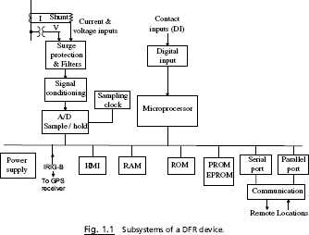
lineal incorporada, se usan para algunos DFRs comerciales para garantizar que no haya aliasing en las muestras de las señales analógicas las entradas. Las entradas binarias que representan varias funciones dentro de la subestación también se muestrean para dar una resolución de tiempo de aproximadamente 1 ms. Los conceptos básicos de una función de DFR en el muestreo y el almacenamiento de datos cuando se excede un umbral, se ejecutan dentro de la memoria del dispositivo mediante pasos de instrucción dentro de un ﬁrmware específico. La memoria RAM se usa para datos y normalmente se verifica al iniciar el dispositivo DFR. La ROM y la PROM se utilizan en el algoritmo del DFR y en el paquete de software de análisis, que se verifica periódicamente por medio de subrutinas de verificación de memoria. Se utiliza la EPROM para almacenar ajustes de parámetros y disparadores. Un microprocesador programable para procesamiento de señales digitales se utiliza para realizar conversiones serie-paralelo, así como funciones de sumador de precisión extendida, activación de la grabación a través de diversos algoritmos y administración de temporización de activación. Los datos capturados por el DFR se pueden recuperar desde una ubicación remota a través de una computadora de adquisición llamada estación master. El sistema DFR debe sincronizarse en el tiempo utilizando una señal IRIG-B de los receptores de satélites de posicionamiento global (GPS). El equipo DFR ofrece una capacidad de comunicación normal para permitir la recuperación remota de registros de fallas y eventos, lo que permite un análisis inmediato de las perturbaciones y reduce el tiempo y el costo necesarios para realizar la tarea de análisis
1.5 INFORMACION REQUERIDA PARA EL ANALISIS DE PERTURBACIONES EN EL SISTEMA
La secuencia de eventos puede derivarse de un análisis de la información de falla que puede estar disponible desde varios dispositivos. Actualmente, el problema es que hay demasiados datos disponibles en todos los dispositivos electrónicos inteligentes (IED) y el desafío es para los ingenieros en protecciones y operación seleccionar los datos más importantes que deben analizarse rápidamente para restaurar el sistema afectado de forma segura. Se puede desarrollar un informe de secuencia de eventos utilizando algunos de los siguientes datos:
1.
2.
3.
4.
5.
6.
7.
Registros y / u oscilogramas del registrador de fallas digital (si corresponde) Registros del registrador de secuencia de eventos.
Objetivos de los relés
Registros oscilográficos de fallas de relés de protección numéricos (si corresponde) Registros de medición de fasores.
Registros de operación del sistema.
Historia del evento creada por personal de campo.

Slide 5
8.
9.
10.
11.
12.
13.
14.
Registro SCADA, indicando configuraciones de sistema y carga. Simulaciones de estudios de cortocircuito basados en PC. Diagramas unifilares, trifilares de CA, cableado y diagramas lógicos Procedimientos de operación.
Registros informáticos e información del cliente.
Descripción de la actuación del sistema en el caso de error de un operador o técnico
Registro de barras / gráficos o medidores IED inteligentes de las cantidades del sistema de potencia (potencia activa, potencia reactiva, frecuencia, tensión y corriente)
  SEÑALES QUE DEBEN SER MONITOREADAS POR UN REGISTRADOR DE FALLAS
    Señales analógicas
Un DFR monitoreará tensiones y corrientes, así como entradas digitales del sistema eléctrico de potencia. Las asignaciones de los canales al DFR deben considerar la suficiente Información de supervisión para implementar la opción de localización de fallas. Esto requiere el monitoreo de las tres tensiones fase- neutro y las tres corrientes de fase con la opción de monitorear o calcular la corriente de neutro (In) para cada línea de transmisión. Además, el DFR debe monitorear todas las corrientes de neutro y fuentes de tierra en la subestación para poder validar el modelo de cortocircuito para fallas a tierra. La validación del modelo de cortocircuito para fallas de fase es difícil de lograr, debido al efecto de la carga, la cual normalmente no se tiene en cuenta en estudios de simulación de estado estable.
Los canales analógicos son normalmente configurables como entradas de tensión o corriente. Las entradas de tensión de fase-neutro se pueden escalar para aproximadamente 66.4 V, con un rango de 0 a 250 V RMS, lo que permite un margen de más de 2 pu (por unidad) de sobretensión. Las entradas de corriente pueden escalarse para 5 A RMS (corriente de carga nominal) y al menos entradas de escala completa de 100 A utilizando shunts calibrados. La capacidad térmica nominal se puede clasificar al menos en 10 A RMS continuo y al menos 200A RMS de corta duración durante 2 s. El monitoreo de la corriente continua de campo de un generador puede proporcionar información educativa valiosa sobre la corriente de rotor inducida de doble frecuencia de secuencia negativa durante fallas desequilibradas en el sistema. Adicionalmente, el monitoreo del campo de CC del generador revelará la corriente inducida del rotor de 60 Hz durante energización inadvertida de incidentes del generador. Ambos fenómenos están ilustrados aquí a través de casos de estudios.
Se utilizaron sensores dedicados con ajustes de valores de sobre, sub y derivada de cambio para oscilógrafos tradicionales (convencionales). Los DFRs también pueden ser programados para cada canal analógico para ajustes de sobre, sub o derivada de cambio. Sensores adicionales puedes incluir corriente o tensión de secuencia positiva, corriente o tensión de secuencia negativa, corriente o tensión de secuencia cero, derivada del cambio de impedancia durante oscilaciones del sistema de potencia (derivada de cambio a largo plazo) y distorsión armónica total.
A continuación se muestra una lista de los canales analógicos típicos monitoreados a nivel de subestación:
Tensiones de fase-neutro
Corrientes de línea y de neutro.
Corrientes de neutro del transformador.
Corrientes terciarias del transformador.
Corrientes de polarización del transformador (suma de más de una corriente)
Corrientes del capacitor (fase y neutro)
Corrientes del reactor shunt
Corrientes de lado de alta y baja del transformador.
Tensiones de secuencia cero
Tensiones de barra
Tensiones de neutro del generador
Campo del generador

Slide 6
Corrientes del generador
Tensiones de fase-neutro del generador
El monitoreo de la corriente del terciario (3I0) con un DFR puede ayudar en la clasificación de fallas tierra. Los CTs de todas las fases están conectados en paralelo para dar la corriente de tierra (3I0) y eliminar cualquier corriente de carga (la suma de las corrientes equilibradas de secuencia positiva = 0). Para la configuración de la subestación de interruptor y medio, el monitoreo de la corriente de tierra del interruptor intermedio puede proporcionar información valiosa para el mantenimiento del interruptor mostrando el último interruptor de los dos que interrumpirá la corriente de falla. Adicionalmente, puede realizarse determinación de cuál de los dos interruptores de línea está exhibiendo un reencendido durante el proceso de despeje de fallas
1.6.2 Entradas y salidas de eventos (digitales o binarias)
La mayoría de los sistemas de DFR proporcionan medios para el registro de eventos. Esto puede ser un cambio de estado (cierre o apertura) de un contacto auxiliar asociado con un interruptor o la operación de desconexión o la presencia de tensión en un nodo del circuito de control, que indica que se realizó una cierta función lógica de control. Ejemplos de los eventos son posiciones para interruptores; Interruptores de desconexión, presencia dc para circuitos de control, relés, relés auxiliares, relés de bloqueo y señales de comunicación de protección.
El registro de eventos también puede ser realizada por SERs dedicados en forma de paquetes independientes o como parte de otros sistemas, como terminales remotas para sistemas SCADA. La mayoría de los sistemas SER están diseñados con un tiempo de resolución típico de 1 ms.
1.7 Ajustes de las tensiones y corrientes monitoreadas de disparo del DFR
En los equipos oscilográficos más antiguos, el registro generalmente comenzaba con sensores de inicio dedicados, para capturar registros de fallas. Las corrientes de secuencia cero del terciario en delta y las corrientes de neutro se usaban comúnmente para detectar fallas a tierra. Sensores de subtensión también se usaron en puntos clave de tensión dentro de la subestación, junto con un limitador de operación, para detectar fallas de fase. También se utilizaron sensores dedicados de secuencia negativa para hacer actuar el dispositivo ante fallas desequilibradas.
Los actuales DFR de última generación están diseñado con algoritmos de activación que son capaces de detectar sobre, sub, derivada de cambio y condiciones de oscilación para cada canal analógico de entrada. El algoritmo de activación proporciona selectividad de usuario concurrente para cambio de paso, cambio de rampa, y condiciones de oscilación. El DFR se activa normalmente para capturar un registro por todos los canales analógicos y entradas binarias seleccionadas. Los DFR monitorean, para fallas de línea, las tres tensiones fase-neutro y tres corrientes de fase y corriente de neutro para cada línea conectada a la subestación. Las subtensiones de fase y sobrecorrientes de fase activan el DFR para las fallas de fase, y las corrientes de neutro lo activarán para fallas a tierra. Un disparador analógico es suficiente para capturar un registro DFR.
Además, la activación puede iniciarse usando componentes simétricas de secuencia positiva, negativa y cero, como un suplemento para fallas shunt y como principal disparador por desequilibrio en serie, como por ejemplo fase abierta. Un cálculo de la frecuencia desde una tensión de barra también puede activar una desviación de frecuencia. La distorsión armónica total y la distorsión armónica individual para una frecuencia específica también se puede programar para activar un DFR para proporcionar un análisis de calidad de la energía. La impedancia también puede ser calculada y utilizada para activar un DFR. La amplitud de oscilación de potencia para voltaje, corriente y potencia activa y reactiva, así como frecuencia de oscilación y derivada de cambio de la impedancia, también se pueden utilizar para activar un DFR. Además, entradas digitales seleccionadas pueden ser utilizadas para capturar un registro: por ejemplo, relés de bloqueo de emergencia, que puede ser energizados por diversas condiciones anormales en una planta generadora.

Slide 7
Se proporciona también la activación manual para probar la captura de datos y la función de salida de un DFR. La activación manual puede ser cableada o basada en software, con opción para adquisición remota desde la ubicación de la estación maestra. El DFR también se puede configurar para tener un escaneo muy lento para capturar eventos a largo plazo, como oscilación de sistemas de potencia o condiciones de pérdida de sincronismo. Cada función de activación es programable por el usuario con una función individual limitadora de modo dual. Esta función evita el registro excesivo tanto en caso de que una condición de activación persista durante un período prolongado de tiempo y en caso de que se produzca una activación "charloteo".
La función de limitador de activación restringirá el registro de datos a una longitud seleccionables en el caso de una condición de activación de largo plazo continua. Un ejemplo es el uso de subtensión para activar la captura de un registro para fallas de fase en un sistema. Puesto que todos los canales monitoreados analógicamente se utilizarán como activadores, esta tensión puede asociarse con una línea de transmisión. Cuando la línea se retira del servicio durante una interrupción programada, el sensor de subtensión activará el DFR para capturar un registro. Sin embargo, debe establecerse un medio para limitar la longitud del registro, ya que la activación continuará mientras la línea está fuera de servicio. Se debe tener en cuenta que si se usa la sobrecorriente de fase para activar un DFR para fallas, la función de limitador de operación no es requerida.
La pre-activación normalmente se establece en 5 ciclos, con un rango ajustable de 1 a 10 ciclos de la frecuencia del sistema de potencia. El rango post-falla normalmente se establece en 1 s, con un rango ajustable de 1 a 5 s. Debe establecerse cuidadosamente un ajuste del sensor del DFR, similar a un ajuste de relé. Cada canal debe activarse y los sensores del DFR deben estar configurados para registrar las corrientes de falla mínimas. Las corrientes de fase controladas por el DFR pueden ser fijadas en un umbral de sobrecorriente típico del 150% de las corrientes nominales. Esta configuración debería también estar por encima de la carga máxima de emergencia. Las corrientes de neutro monitoreadas por el DFR se puede ajustar en un 20% por encima de la carga máxima. Los canales de tensión monitoreados por DFR también pueden ser ajustados en un umbral de sobretensión del 110% de los valores nominales.
1.8 DFR y tasa de muestreo de relés numéricos y respuesta de frecuencia
Los dispositivos oscilográficos obsoletos producen oscilogramas que tienen una respuesta de frecuencia de alrededor de 1000 a 1200 Hz. Las nuevas respuestas de frecuencia de DFR pueden alcanzar un nivel mucho más alto valor que 1200 Hz y normalmente son una función de la frecuencia de muestreo y de la interfaz de filtro del paso bajo del dispositivo.
Para evitar el efecto aliasing de la señal analógica muestreada, en relés numéricos se utiliza un filtro pasa- bajo. El filtro bloquea cualquier frecuencia que sea superior a la mitad de la frecuencia de muestreo, y por lo tanto afecta el registro del oscilógrafo de relé basado en muestras filtradas. Por ejemplo, un relé numérico con una tasa de muestreo de 20 muestras / ciclo tendrán una respuesta de frecuencia de 600 Hz (= 0.5x 20x 60), mientras que un DFR con una tasa de muestreo de 64 muestras / ciclo tendrá una respuesta de frecuencia de 1920 Hz (=0.5x 64x 60).
Se puede especificar un DFR para tener una frecuencia de muestreo típicamente más alta que la utilizada en relés numéricos. Las tasas de muestreo en la mayoría de los DFR son programables y van desde 64 muestras / ciclo a 320 muestras / ciclo, según el fabricante. Sesenta y cuatro muestras / ciclo es una tasa de muestreo típica, y es más que suficiente para proporcionar una resolución suficiente para verificar modelos de simulación de estudio de cortocircuito de 60 Hz. El largo de registro del DFR normalmente se ajusta en 1 s, con el número de ciclos pre-falla siendo programable y normalmente ajustado en 5 ciclos con un rango de 1 a 10 ciclos.
Una tasa de muestreo del DFR de 5760 muestras / s por canal también se puede definir como 96 muestras / ciclo (= 5760/60) a 60 Hz. La tasa de muestreo también se puede definir en términos de grados eléctricos

Slide 8
como 360˚ / 96=1 muestra cada 3.75˚. La tasa de muestreo también puede escribirse como 1 muestra cada 173.6 ms (=16.666 ms / 96).
  Registros de oscillografía de fallas generadas por relés numéricos
Los relés numéricos multifuncionales utilizados para la protección también proporcionan valiosos registros oscilográficos de fallas. Los relés numéricos multifuncionales utilizados para proteger generadores y transformadores han beneficiado las funciones de monitoreo de perturbaciones del sistema eléctrico de potencia proporcionando valiosos registros oscilógrafos de fallas para análisis post-mortem. Las corrientes del lado de alta, baja y terciario del transformador, así como las corrientes de neutro del generador y del neutro del lado del sistema normalmente no son monitoreadas por el DFR de la subestación, debido al limitado número de canales analógicos del dispositivo.
La capacidad incorporada del relé numérico puede ayudar al análisis de perturbaciones del sistema eléctrico. La información contenida en estos registros puede usarse para identificar el tipo de prueba del sistema necesario para identificar la causa del disparo. Esto acelerará el retorno del equipo al servicio. Por ejemplo, proporcionará los datos necesarios para mantener un generador ya sea off-line para pruebas e inspección, cuando sea necesario, después de un evento de disparo, o para regresar la unidad al servicio con mínimo retraso. La monitorización oscilográfica de los generadores aporta información invaluable que mejorará el proceso de toma de decisiones de la empresa. Además, los registros de fallas de relés numéricos proporcionan el tipo de falla y la ubicación de la falla para ayudar a la restauración rápida de líneas de transmisión averiadas.
Los relés numéricos están diseñados con filtros antialiasing, que se requieren para evitar el desdoblamiento de frecuencia y el aliasing de múltiplos de la tasa de muestreo que aparecen con las muestras originales, que representan la señal verdadera. Los filtros Antialiasing cumplirán el criterio de Nyquist, que establece que las frecuencias por encima de la mitad de la frecuencia de muestreo debe eliminarse para evitar un error de aliasing en la señal muestreada. El muestreo de canales digitales tiene una velocidad normal de escaneo que permite al menos 1 ms de tiempo de resolución.
  Integración y coordinación de datos coleccionados de los dispositivos electrónicos inteligentes
Los DFRs y los IED de relés numéricos tienen la capacidad de transmitir registros de fallas y eventos a lugares designados para su posterior análisis. Uno de los retos para el análisis del sistema de potencia es coordinar la abrumadora cantidad de datos recopilados por IEDs usados para protección, registradores de fallas, medidores, y SERs. Existe software y sistemas de hardware que pueden recopilar y analizar los IED, proporcionados por diversos fabricantes que utilizan diferentes formatos de datos para seleccionar los datos más relevantes y vitales.
Requerido para el análisis, sin embargo, el uso de un formato estándar como COMTRADE puede ayudar a promover la recopilación remota de datos utilizando software sofisticado. Se encontraron muchas dificultades durante el análisis de un apagón importante del sistema en el 2003, debido al hecho de que muchos registros de fallas tenían estampa de tiempo que eran difíciles de correlacionar. Para evitar problemas similares en el futuro, ahora se ordenó que las estampas de tiempo estén sincronizadas. Esto se puede lograr mediante la sincronización de tiempo de todos los IED del sistema de potencia que utilizan una señal IRIG-B de los receptores GPS.
  Paquetes de análisis de software de los DFR
La mayoría de los DFRs están equipados con paquetes de software que pueden proporcionar diversos cálculos y manejos del sistema, para simplificar las funciones de análisis. Algunos de los paquetes de análisis de software actualmente disponibles se describen a continuación.

Slide 9
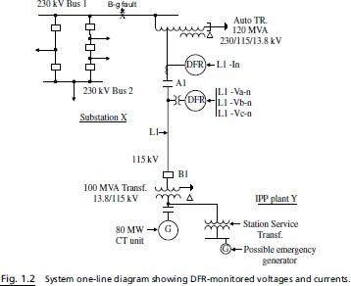
1.11.1 Análisis fasorial
El análisis de fasores ayuda a evaluar la calidad de un sistema trifásico en términos de magnitud de tensión o de corriente y relaciones fasoriales, y en la comprensión de fenómenos del sistema de potencia. Cuando se selecciona una fase como referencia, las fases restantes luego se representarán gráficamente con sus ángulos mostrados en relación con la referencia para una secuencia de fases conocida. Los fasores se pueden mostrar con sus magnitudes y fase (forma polar), de modo que se pueda ejecutar el análisis trifásico para calcular la potencia activa (MW), potencia reactiva (MVAR) y fasores de corriente y tensión.
Estudio del Caso 1.1: Uso del software de análisis fasorial del DFR.
La figura 1.2 muestra un productor de energía independiente (IPP) conectado a un sistema de potencia mediante la Línea L1 de 115 kV como fuente de CA de arranque de la central. La instalación de cogeneración en la planta Y estaba en estado fuera de servicio como reserva, entendiendo que el sistema de 115 kV es la única fuente de servicio para las instalaciones de la estación de IPP. Ocurrió una falla de la fase B a tierra (B-g) en la barra 1 de 230-kV en la Subestación X, con las tensiones y las corrientes monitoreadas por DFR mostradas en la figura. 1.2.
El registro del DFR que se muestra en la Fig. 1.3 en la subestación X revela que la contribución de corriente de secuencia cero L1-In del transformador de unidad de la planta Y a la falla se interrumpió cuando abrió el CB A1 de 115kV. Sin embargo, inmediatamente después de la apertura de CB A1, aparecieron tensiones trifásicas balanceadas L1-Va-n, L1-Vb-n y L1-Vc-n en la línea L1 de 115 kV en Subestación X. Las tensiones permanecieron durante 3.5 ciclos, seguidos de un transitorio de apertura. Cabe señalar que de acuerdo con el diseño de la instalación de IPP y el acuerdo de operación con la empresa, estas tensiones de línea deben ser cero (sistema desenergizado). La eliminación de las tensiones de línea coincidió con la señal de disparo de transferencia directa, que fue generado por la apertura de CB A1 y enviado a través del sistema de fibra óptica para el disparo de CB B1 en la planta Y. Esta característica se incorporó en el diseño para garantizar la apertura de la interconexión CB B1 luego de una apertura accidental de CB A1 en la subestación X. Por lo tanto, facilitará la resincronización de las unidades IPP utilizando interruptores automáticos en la planta Y

Slide 10
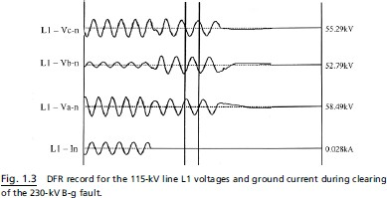
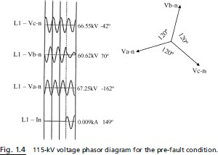
Los registros del DFR se analizaron más a fondo para asegurarse de que ninguna fuente de distribución en la instalación de IPP se haya conectado en paralelo con el sistema de transmisión. Un programa de análisis fuera de línea de fasores del DFR se utilizó para investigar la fuente de estas tensiones de línea.
Como se muestra en la Fig. 1.3, la tensión disminuida de la fase B volvió a la normalidad después de la apertura del CB A1, mientras que las fases A y C revelaron un ligero cambio de fase en momento de la apertura. La Figura 1.4 ilustra las tensiones previas a la falla, que están balanceados (120˚ entre fases) con un valor de magnitud de fase a neutro promedio aproximado de 67.5 kV y un período que indica una frecuencia del sistema de 60 Hz. Como se muestra en la Fig. 1.5, el análisis de las tensiones de la línea L1 después de la desconexión de la línea en la subestación X reveló un sistema de tensiones desequilibrado con un valor de magnitud promedio aproximado de 56.5kV y un período ligeramente mayor que el nominal de 60Hz. Por lo tanto, la frecuencia es menor a 60 Hz y se calcula que es de aproximadamente 51 Hz. La menor magnitud de tensión y frecuencia puede implicar que la fuente es un pequeño generador de emergencia que se conectó en la barra auxiliar de la planta IPP antes de la falla a tierra de la línea B-g. La fuente parece ser muy débil, sin una contribución significativa de secuencia positiva que tenga algún efecto sobre la contribución a la falla B-g inicial en la barra de 230 kV y a la corriente de secuencia cero en el sistema de 115 kV durante la falla.

Slide 11
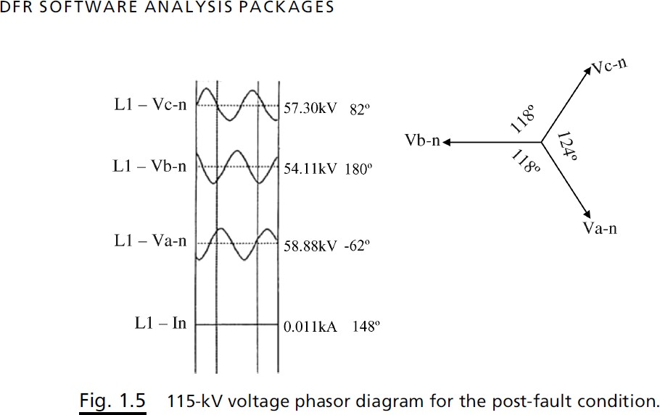

1.11.2 Cálculo RMS
El valor de la raíz cuadrada media (RMS) de las señales de corriente analógica periódica cuando es muestreada N veces por ciclo se define como:
donde IRMS es el valor de la corriente cuadrática media, N el número de muestras por ciclo, e ik los puntos de datos muestreados. Uno de los usos de los valores RMS de las señales monitoreadas del DFR es para confirmar el modelo del sistema de potencia. Esto se puede hacer usando el tipo de falla y la ubicación de la falla para ejecutar un software para simular fallas, utilizando estudios de cortocircuito y comparando los resultados calculados con los valores registrados medidos RMS (a través de cálculos) del DFR. Los cálculos de los valores RMS se pueden ejecutar para todas las señales registradas a través de todo el registro mediante el posicionamiento de dos cursores separados por una longitud fija de 1 ciclo (16.666 ms). El algoritmo de cálculo de los RMS graba los datos muestreados digitales dentro de la memoria del DFR (entre los dos cursores) y ejecuta un cálculo preciso de valores RMS.
Esto se puede hacer usando una de las técnicas de estimación de fasores, dependiendo del fabricante del DFR. Una técnica podría ser la fórmula de la transformada de Fourier (DFT) discreta (1) con la ventana del algoritmo definida como el período de 60 Hz, que es igual a la distancia entre los dos cursores. Los resultados se postean como parte del registro en valores primarios.
La Figura 1.3 ilustra un registro del DFR con las corrientes RMS calculadas para los cursores con 1 ciclo de ancho que se muestran en el lado derecho del registro. Para la falla fase-tierra fallas, los valores RMS para las corrientes de tierra se pueden usar para validar el modelo de cortocircuito comparando los valores RMS calculados a partir del registro DFR versus los valores RMS obtenidos a partir de simulaciones de estudio de cortocircuito.

Slide 12
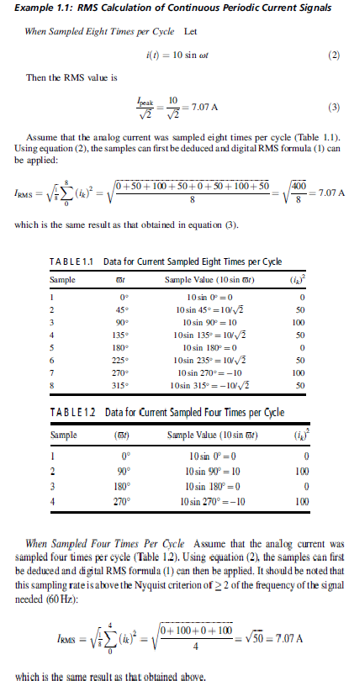

Slide 13


    Cálculo de las potencias activas y reactivas
El cálculo de la potencia activa y reactiva es muy útil para la gráfica de potencia durante oscilaciones del sistema de potencia para determinar la frecuencia de oscilación. Los flujos de potencia activa de generadores o líneas de transmisión se pueden calcular utilizando la fórmula de potencia activa,
, y luego graficarla en función del tiempo. Los flujos de potencia reactiva de los generadores se pueden calcular utilizando la fórmula , y luego graficarla como una función del tiempo. Además, el flujo de potencia reactiva se puede registrar para un análisis adicional. Las condiciones de pérdida de sincronismo u oscilaciones del generador se pueden confirmar analizando las gráficas de potencia activa y reactiva. Para fallas cerca de terminales de generadores, las trayectorias de la potencia reactiva pueden ilustrar el cambio repentino del factor de potencia de la carga a la condición de falla, donde el ángulo de fase para la carga está cerca de 30˚ y mayor a 60˚ para las fallas.
    Manejo del display de datos
Todos los registros DFR se pueden mostrar para análisis en pantallas de computadora para cálculo de valores reales RMS, análisis de fasores, análisis de armónicos y manipulación de trazados, incluyendo expansión, compresión, selección y movimiento. Se pueden mostrar cualquier grupo seleccionado por el usuario de canales, hasta el total de trayectorias, involucradas en una perturbación dada. Los sensores o activadores de arranque del DFR iniciarán el proceso de almacenamiento de datos de todas las entradas.
Los paquetes de software proporcionarán soporte para la visualización de datos y el análisis requerido. Este software incluirá la conversión de datos a un formato COMTRADE, permitiendo utilizar los registros para fines de prueba, resolución de problemas y verificación.
Adicionalmente a todas las funciones de análisis de software mencionadas anteriormente, las siguientes funciones también están normalmente disponibles:
Visualización inmediata de todos los canales anormales, con separación automática entre trazos
Selección y reubicación de trazas durante la visualización de registros
Superposición de ciertas trazas para la visualización equilibrada de un sistema trifásico
Manipulación de trazas para compresión, expansión o cambio de amplitud.
Agrupación de ciertos canales para proporcionar una visualización fácil (por ejemplo, las 3 tensiones de fase a tierra, corrientes de las 3 fases y neutro para cada línea de transmisión monitoreada).
Sincronización de registros de fallas en un extremo de la línea con registros obtenidos en el extremo remoto de la línea (se puede usar para ejecutar algoritmos de doble extremo para la ubicación de falla, si es necesario)
Caso de estudio1.2: Uso de la manipulación de visualización de datos del DFR
La figura 1.6 muestra un diagrama unifilar de un sistema de 115 kV que conecta las subestaciones Y y Z y el DFR de las señales monitoreadas en la subestación Y. Un rayo aparentemente causó una falla de fase trifásica en la línea L1 de 115 kV. El cursor X que se muestra en la Fig. 1.7 indica al parecer una falla trifásica simultánea que duró 5,5 ciclos. La fase A se despeja en el punto a, seguido de la fase B de compensación en el punto b después de 120 ˚, seguida de la fase C en el punto c después de 120˚, confirmando así la secuencia de fases correcta como ABC. Sin embargo, el mecanismo de creación de un rayo de una falla trifásica simultánea requiere un análisis adicional.
La tecnología del DFR permite la expansión de las trazas registradas en la dirección de ambos ejes de tiempo y magnitud. La expansión del eje temporal de la línea L1 de 115 kV y las trazas de corriente de neutro, que se muestran en la Fig. 1.8, revelan que la falla comenzó como un rayo directo aparentemente en las fases A y B, como lo indica el cursor a, lo que provoca una falla A-B-g y luego evoluciona hacia una falla trifásica a tierra, como lo indica el cursor b 0.7 ms después del cursor a. Por lo tanto, el incidente se puede explicar como un rayo directo en las fases A y B donde la corriente de falla causada por el golpe del

Slide 14
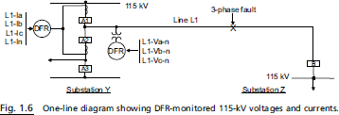
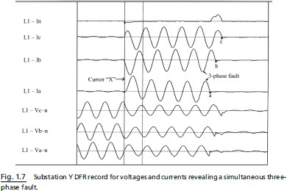
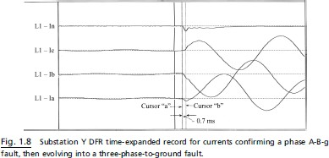
rayo fue a tierra a través de la resistencia a los pies de la torre. La tensión a través de la resistencia de la base de la torre causó una descarga hacia atrás desde el suelo a la fase C unos 0,7 ms después.

Slide 15
    Localización de fallas
Localización de fallas usando un registro de DFR y software de simulación de cortocircuitos basada en PC Para fallas francas (resistencia de falla=0) con corrientes simétricas, la ubicación de la falla se puede determinar deslizando el punto de aplicación de la falla sobre la línea fallada y usando estudios de simulación de cortocircuito hasta que se establece una coincidencia de resultados entre corrientes y tensiones registradas en el DFR versus las calculadas.
Localización de fallas usando un registro de un DFR y un paquete de software
Cuando las tres tensiones y cuatro corrientes de una línea de transmisión son monitoreadas por una unidad de adquisición DFR, se puede realizar una función de localización de fallas usando algoritmo de localización de fallas de un extremo o uno de doble extremo, que reside dentro del DFR. Es necesaria una subrutina de clasificación de fallas para proporcionar el lazo de impedancia defectuoso correcto. Este es uno de los 6 lazos que cubren todo tipo de fallas de 10 líneas. También se necesita una subrutina de software para
determinar la línea con falla para que se pueda calcular la impedancia de la línea con falla automáticamente y enviarla a los centros de operación o de control. Actualmente, esta función es también proporcionada por la protección numérica de distancia de línea dedicada.
La localización de fallas mediante los relés numéricos
Los relés numéricos proporcionan resultados muy precisos de localización de fallas como parte de la salida del registro de eventos del relé. Los relés numéricos han proporcionado buenos resultados para la localización de fallas desde su inicio a finales de los ochenta. Algunos registros ocilográficos de DFR y de relé numéricos proporcionan medios para sincronizar los datos obtenidos de ambos extremos de una línea fallada para ejecutar algoritmos más precisos de localización de fallas de doble extremo.
    Análisis de armónicos de un sistema de potencia
Un DFR se puede usar como un instrumento de calidad de potencia al registrar armónicos y el perfil de distorsión armónica (THD) total de formas de onda de tensión y corriente. Un DFR puede realizar análisis armónicos en corrientes y tensiones registrados y utilizar la información para medir tendencias a lo largo del tiempo o para comparar la distorsión armónica en diferentes ubicaciones.
Según el fabricante y el tipo de filtro de la interfaz, la mayoría de los DFR pueden calcular desde la componente DC hasta el vigésimo cuarto armónico de corrientes y tensiones. El análisis de armónicos y los perfiles de THD se pueden utilizar para monitorear la calidad de la energía de varias fuentes de energía y evaluar las fuentes armónicas con fines de eliminar las mismas.
    Análisis de componentes simétricos
El software de análisis de componentes simétricos se puede utilizar en corrientes y tensiones registradas en el DFR para obtener componentes de secuencia positiva, negativa y cero. Durante fallas a tierra las corrientes de secuencia cero pueden usarse para la validación de modelos de cortocircuito de 60 Hz. Las corrientes de fase no son adecuadas para su uso, debido al efecto de la componente de secuencia positiva del flujo de carga. Las componentes de secuencia de corriente o tensión pueden activar un DFR para capturar ciertos registros de fallas. Además, las componentes de secuencia de la corriente y la tensión pueden ayudar en el estudio de la respuesta de los elementos de protección especiales ante fallas del sistema. Este tipo de análisis también se puede utilizar para confirmar la ocurrencia de fallas en equipos de importancia baja.
1.12 Verificación de la exactitud de los DFR en el monitoreo de corrientes de tierra de Subestaciones
Para subestaciones donde todas las corrientes de tierra de todas las fuentes de secuencia cero de las líneas de transmisión y transformadores son monitoreadas por un DFR, se confía en la correcta conexión y

Slide 16
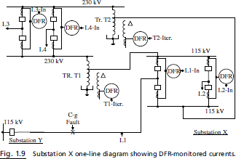
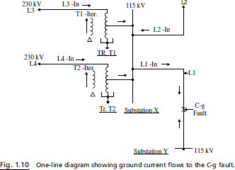
escalado de todas las corrientes del DFR. Esto puede lograrse aplicando la primera ley de Kirchhoff para una línea con falla. Este método es aplicable a corrientes de fallas simétricas que no contienen off-set de CC. Este es normalmente el caso cuando el punto de incidencia de la falla está en el pico de tensión, lo que indica el mecanismo de creación lenta de la falla que normalmente acompaña a una falla de aislación. En este caso, la corriente RMS calculada por el software del DFR es lo suficientemente precisa para usar este método para verificar la precisión de la señal registrada del DFR. Todas las fuentes de secuencia cero monitoreadas se seleccionarán en un registro y la ventana de cálculo de RMS de 1 ciclo se seleccionará para todo el registro de modo que los resultados se obtengan al mismo tiempo. El siguiente caso de estudio ilustra un procedimiento simple que se puede implementar para verificar la exactitud DFR.
Caso de estudio1.3: Verificación de la precisión del DFR
Basada en el diagrama unifilar de la subestación X en la Fig. 1.9, y dado que todas las corrientes de tierra (secuencia cero) alimentan a la falla C-g, desde las de líneas de transmisión y corrientes de los terciarios de los autotransformadores, son monitoreados por un DFR, se puede realizar el siguiente chequeo para verificar la exactitud del registro de los DFR de las corrientes monitoreadas.
La Figura 1.9 muestra las corrientes de tierra monitoreadas por DFR y el terciario en delta del transformador. La Figura 1.10 muestra los sistemas de 230 y 115 kV alrededor de la subestación X, donde la falla de fase a tierra ocurrió en la línea L1.

Slide 17
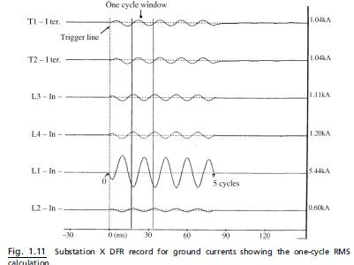
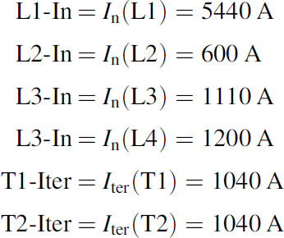
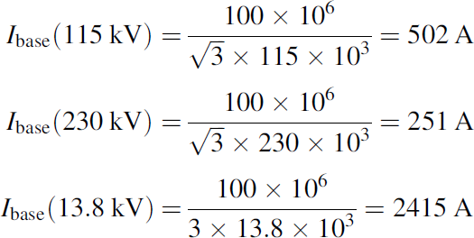
El registro DFR en la figura 1.11 revela todas las fuentes de corriente de tierra que alimentan la falla C-g de la línea L1. Las fuentes de la subestación X son: línea L3 de 230 kV, línea L4 de 230 kV, línea L1 de 115 kV, línea L2 de 115 kV y arrollamientos terciarios de los transformadores T1 y T2 en delta. Los registros del DFR mostrados en la figura 1.11 también revela corrientes de falla simétricas, lo que resulta en cálculos precisos de la corriente RMS por el paquete de software del DFR.
Del análisis de componentes simétricas, se satisface la siguiente ecuación si todas las corrientes están en valores por unidad (pu) en una base común, que en este caso es 100MVA:
Al comienzo de la falla, mientras la línea aún se alimenta desde la subestación X, la rutina de cálculo RMS del DFR se puede ejecutar para una ventana de un ciclo que se posicione alrededor de un ciclo desde la iniciación de la falla. Luego se calculan las corrientes RMS y los resultados forman parte del registro DFR. Las corrientes mostradas en el lado derecho del registro DFR en la figura 1.11 son las siguientes:
Para convertir todas estas corrientes a valores en pu, necesitamos definir la corriente base para las líneas de 230 y 115 kV, así como las corrientes de los terciarios en delta de 13.8 kV:

Slide 18


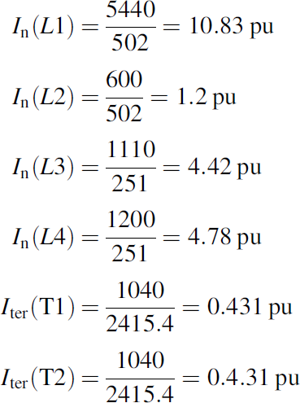
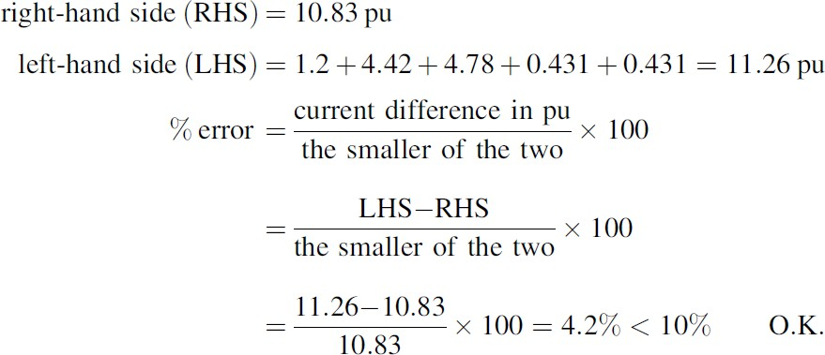
La corriente base de 13.8 kV se calcula utilizando un factor de división de 3 para la corriente de fase que circula dentro del delta y es igual a
donde I es la corriente registrada del DFR. Por lo tanto, las corrientes en pu son:
Sustituyendo estos valores en la ecuación (1) resulta:
Luego, se puede concluir que la precisión de registro del DFR es aceptable.
1.13 Utilizando los registros DFR para validar modelos de sistema de potencia para estudios de cortocircuito
Los registros de eventos de relés numéricos y DFR se pueden usar para validar modelos de sistemas de potencia de 60 Hz. Durante fallas a tierra, las corrientes de tierra (neutro) 3I0 y las tensiones de fase a tierra de las fases falladas se pueden utilizar para validar los modelos de cortocircuito. No se recomienda utilizar corrientes de fase, debido al efecto de la componente de secuencia positiva del flujo de carga. Lo registrado por el DFR reflejará el efecto del flujo de carga; sin embargo, el estudio de cortocircuito de estado cuasi estacionario no reflejará el mismo efecto. Los casos de fallas bifásicas y trifásicas pueden usarse cuando la corriente medida de secuencia positiva I1 se calcula y se elimina el efecto del flujo de carga. Cuando el punto de incidencia de falla está en el pico de tensión, las corrientes de falla serán simétricas, sin contendido de off-set de CC. Las corrientes resultantes de todas las fuentes se pueden utilizar para validar el modelo de cortocircuito. Esto se puede lograr comparando los valores RMS calculados a partir del registro DFR frente a los valores RMS obtenidos de la simulación de estudios de cortocircuito.
Para fallas a tierra sólidas, la única incógnita que debe simularse para la validación del modelo es la localización de fallas. El punto de ubicación de la falla desconocida se puede resolver deslizando la falla en la línea fallada hasta que se establezca una coincidencia entre la falla simulada y los valores analógicos de DFR registrados. Para fallas de tierra de alta resistencia (árbol) donde la ubicación de la falla se conoce, la falla se puede simular en la ubicación conocida, mientras se varían los valores de resistencia de falla hasta que se establezca una coincidencia entre la falla simulada y los valores analógicos de DFR registrados.

Slide 19
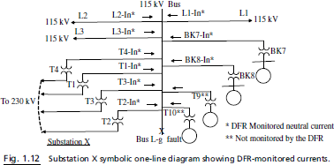
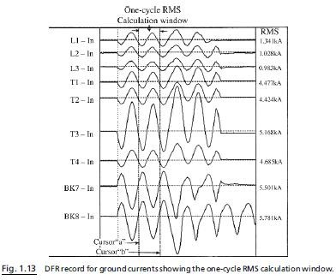
Caso de estudio1.4: Falla de fase a tierra franca de la barra de 115 kV
Este caso de estudio es ideal para la verificación del modelo de cortocircuito del sistema de potencia. Esto se debe a la ubicación conocida de falla y la naturaleza simétrica de la corriente de falla. La falla franca de fase a tierra B-g fue causada por la falla de un aislador de un poste de la estación el cual tiene un switch de desconexión durante lluvias fuertes. El monitoreo de todas las fuentes de corriente de tierra y las corrientes de neutro en la subestación X permitirán la verificación del modelo del sistema de potencia. En este caso de estudio, las corrientes de tierra de los autotransformadores T9 y T10 en la barra de 115 kV no están monitoreadas por el DFR, lo que permite realizar solo una evaluación parcial.
La Figura 1.12 es un diagrama unifilar de la subestación simbólica X que muestra las corrientes monitoreadas por DFR y no monitoreadas de neutro de líneas y de transformadores. Al comienzo de la perturbación, la falla B-g era simétrica y no contenía offset de CC. Por lo tanto, esta parte de la duración de la falla se puede utilizar para verificar la exactitud del modelado de los generadores y sus transformadores elevadores. Además, se puede realizar la verificación parcial de las otras fuentes registradas de la falla a tierra. Esto se puede hacer comparando los valores medidos de corriente RMS del DFR con los valores calculados a partir de un estudio de simulación de cortocircuitos. Todas las fuentes de corriente a tierra pueden compararse con la falla de la barra de 115 kV, con la excepción de las contribuciones de T9 y T10, que no son monitoreadas por el DFR, debido a la falta de disponibilidad de canales analógicos en los DFR disponibles.

Slide 20
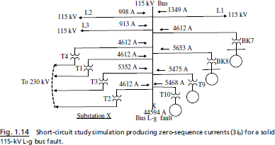
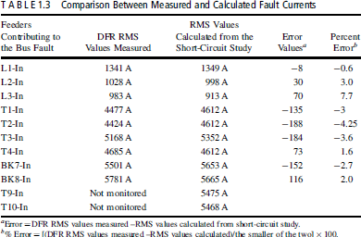
La Figura 1.13 muestra el registro de DFR de algunas de las contribuciones de corriente de neutro a la falla de la barra de 115 kV. Además, la figura revela los valores RMS de estas corrientes de falla calculadas por el software de cálculo del DFR para una ventana de datos de 1 ciclo, comenzando 1 ciclo después del inicio de la falla. Las corrientes de tierra no se ven afectadas por el flujo de cargas, por lo tanto, se pueden utilizar para comparar los valores de corriente de falla simulados con los reales.
Luego se simuló una falla de fase a tierra franca de la barra con el programa del estudio de cortocircuito para proporcionar valores calculados del sistema que luego podrían compararse con los registrados por el DFR. El estudio proporciona una falla a tierra total de la barra de 115 kV de 44.59 kA, como se muestra en la figura 1.14. La tabla 1.3 muestra los valores RMS para los valores de las corrientes medidas y calculadas, y la comparación necesaria para determinar la validez del modelo. El análisis define también una fórmula de error para obtener la precisión del modelo del sistema. Los errores no deben exceder ±10% (±15% también es aceptable para casos especiales). Este umbral se considera razonable para acomodar errores en el equipo de detección primario (CTs y PTs) y en el equipo DFR y los parámetros utilizados para calcular impedancias en las simulaciones en el estudio de cortocircuito. Sobre la base de estos criterios, la corriente de neutro de la unidad transformadora BK8,traza BK8-In que se muestra en la figura 1.13, tiene un error del 2%, lo que confirma que el modelado en el estudio de cortocircuito de las unidades generadoras y sus transformadores elevadores asociados, es correcto.

Slide 21
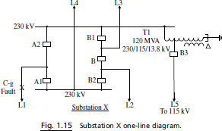
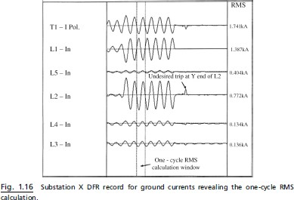
Además, el error máximo para el los alimentadores es de 7.7% para la contribución de la línea L3 a la falla, que es menor que el umbral de error y por lo tanto también es aceptable.
Caso de estudio1.5: Falla de línea de tierra a tierra de 230 kV de alta resistencia
Este caso no es un caso ideal para la verificación del modelo de cortocircuito del sistema de potencia, debido a la naturaleza resistiva de la falla y la ubicación desconocida de la misma. La falla C-g de alta resistencia ocurrió en la línea L1 del circuito de 230 kV, como se muestra en la Fig. 1.15. La falla fue causada por un árbol que estaba ubicado donde se observó una formación de arco entre el conductor y el árbol. Por lo tanto, la falla se ubicó (afortunadamente) en aproximadamente el 94% de la longitud de la línea desde la subestación X.
La información de ubicación de la falla se ingresó en el estudio de cortocircuito para intentar estimar el parámetro desconocido de resistencia de falla restante. En esta ubicación de falla, la resistencia de falla de árbol se varió hasta que se obtuvo una mejor coincidencia alcanzada entre las corrientes y tensiones de L1 registradas en DFR y los resultados de la simulación.
Una resistencia de falla del árbol de 46 Ω primarios proporcionó el mejor ajuste entre los dos resultados. Las fuentes de la subestación X son: línea L3 de 230 kV, línea L4 de 230 kV, línea L2 de 115 kV, terciario T1 del transformador y línea L5 de 115 kV.
Dado que todas las corrientes de tierra para la subestación X a la falla son monitoreadas y sus los valores RMS se muestran en la Fig. 1.16 en el lado derecho del registro DFR, el primer paso será confirmar la precisión del DFR en el registro de las señales analógicas. Como se define en la Sección 1.10 (en pu):

Slide 22
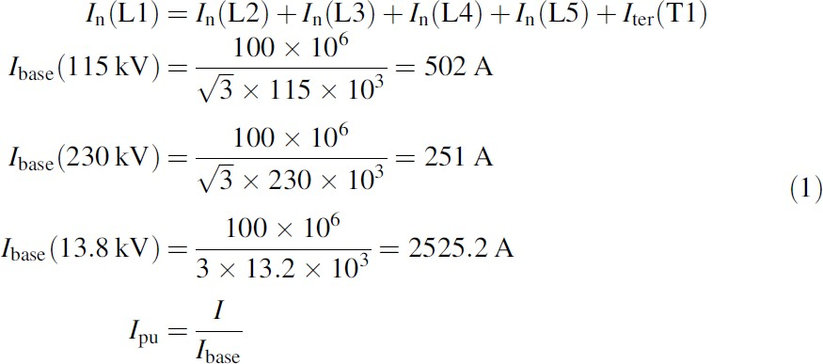
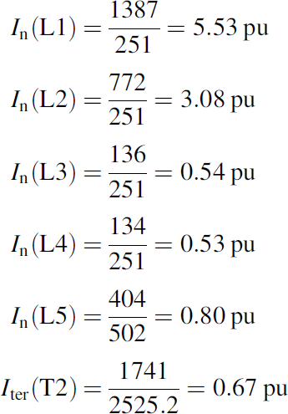
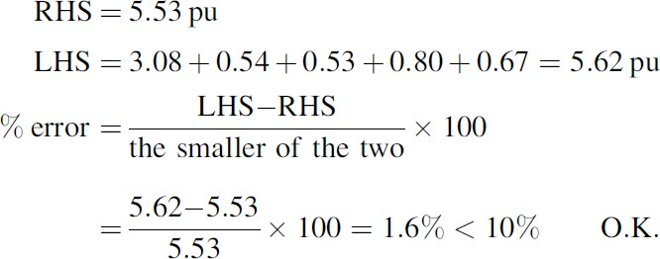
donde I es la corriente registrada. Por lo tanto, las corrientes son
Sustituyendo estos valores en la ecuación (1) nos da
Entonces se puede concluir que la precisión del DFR del registro de señales analógicas es aceptable.
El modelo ahora se puede verificar de forma similar al caso de estudio 1.4 utilizando los valores medidos de DFR mostrados en la Fig. 1.16 y los valores RMS calculados a partir del estudio de simulación de cortocircuito que se muestran en el diagrama unifilar de salida en la Fig. 1.17. La tabla 1.4 resume los resultados del análisis.
Se puede concluir que este es un caso difícil de hacer coincidir. Cuando los errores de contribución son calculados como se define en la fórmula (2), los errores exceden el umbral de seguridad del 10%. Sin embargo, cuando los errores se normalizan, como en la fórmula (3), al valor de cortocircuito total calculado de 1337 A, los errores están por debajo del 10%. Además, cuando se añaden los errores normalizados de los alimentadores, tal como se definen en la nota a pie de página b, , la cual está muy cerca del error normalizado de la corriente total del 3.8%.

Slide 23
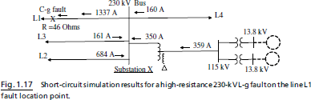
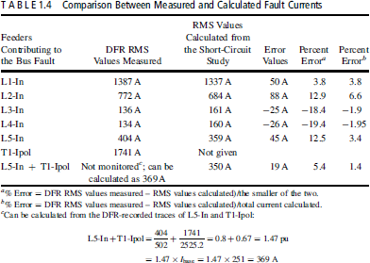
Este caso de estudio ilustra que es muy difícil confirmar modelos de cortocircuito del sistema de potencia para fallas a tierra de alta resistencia, y que si se requiere verificación, deben emplearse varias definiciones de errores normalizados para tener una idea de errores máximos.
1.14 Estándar del COMTRADE
El estándar IEEE C37.111 define un formato común para el intercambio de datos de transitorios (COMTRADE) para sistemas de potencia, que fue desarrollado para proporcionar un formato de archivo estándar para formas de onda analógicas muestreadas y datos de eventos recopilados por una variedad de equipos de monitoreo. El formato estándar de COMTRADE no es un protocolo de comunicación para transferir archivos de datos, pero permite el intercambio de archivos de datos entre variedades de dispositivos incompatibles. El estándar puede vincular dispositivos incompatibles para intercambiar registros de fallas y datos de prueba de relés.
La reproducción de eventos de falla con la ayuda del estándar COMTRADE puede detectar problemas de equipos, fallas ocultas y errores de configuración de relé. La disponibilidad del formato COMTRADE y la capacidad de reproducción de registro de fallas es una herramienta valiosa para la resolución de problemas y la evaluación de operaciones no deseadas. La fase de restauración del sistema después de operaciones no deseadas se puede mejorar y realizar más rápido mediante el uso de estas herramientas.

Slide 24
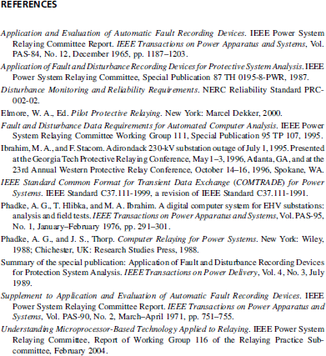
Equipos de prueba basado en computadora junto con el formato de archivo COMTRADE pueden ayudar a recrear las perturbaciones específicas del sistema para probar y desarrollar nuevos productos de relés. Además, pueden aplicarse los eventos de fallas que presentan un desafío para los sistemas de transmisión existentes, utilizando el estándar COMTRADE como un punto de referencia para seleccionar y aprobar los nuevos sistemas de relés numéricos suministrados por diversos fabricantes.
El Caso de estudio 8.1 describe una aplicación del formato COMTRADE donde un incidente fue provocado por un transitorio de conmutación que fue registrado por un DFR. El registro en formato COMTRADE se transfirió a un equipo de prueba basado en computadora. El dispositivo DFR y el equipo de prueba fueron fabricados por dos compañías. El transitorio activó la operación no deseada de falla de interruptor, que resultó en el disparo de una planta de ciclo combinado de 150 MW. El análisis de los registros del DFR no revelaron fallas y, por lo tanto, la planta se puso nuevamente en servicio, suponiendo el funcionamiento incorrecto de un relé de falla del interruptor de 138 kV. Para analizar el incidente más en detalle, el registro DFR del incidente se convirtió primeramente a formato COMTRADE y luego reproducido usando un equipo de prueba automatizado para probar el relé de falla de interruptor, después de su aislamiento. La reproducción confirmó que el relé de falla de interruptor produjo una salida consistente y que la salida estaba presente solo cuando se conectó la alimentación de dc, energizando el relé. Las pruebas de reproducción llevaron a una revisión de los esquemas y planos de cableado y el descubrimiento de un contacto soldado en uno de los interruptores auxiliares de iniciación de falla de interruptor.

